Slide 1
HashiCorp Terraform Development
Java Dev-Ops Cloud Training
09 - 2023

Slide 2
HashiCorp Terraform
Terraform ist eine Open-Source-Infrastruktur als Code-Tool, die von HashiCorp entwickelt wurde. Es wird verwendet, um die gesamte Infrastruktur in einer leicht zu erlernenden deklarativen Sprache zu definieren und bereitzustellen.
Es ist ein Tool zur Bereitstellung von Infrastrukturen, mit dem Sie Ihr Cloud-Infrastruktur-Setup als Codes speichern können. Es ist sehr ähnlich zu Tools wie CloudFormation, mit dem Sie Ihre AWS-Infrastruktur automatisieren würden, die Sie jedoch nur unter AWS verwenden können.

Slide 3
Terraform Vorteile
Führt auch eine Orchestrierung durch (nicht nur Konfigurations Mnmt)
Unterstützt mehrere Cloud Anbieter wie AWS, Azure, GCP, etc.
Stellen Sie eine unveränderliche Infrastruktur bereit, in der sich die Konfiguration reibungslos ändert
HCL - HashiCorp Konfigurationssprache leicht verständliche Sprache
Unterstützt nur die Client-Architektur, sodass keine zusätzliche Konfigurationsverwaltung auf einem Server erforderlich ist
Leicht zu jedem anderen Anbieter tragbar

Slide 4
Terraform – Kern Konzepte
Variablen: Wird auch als Eingabevariable verwendet und ist ein Schlüssel-Wert-Paar, das von Terraform-Modulen verwendet wird, um die Anpassung zu ermöglichen.
Anbieter: Es ist ein Plugin, um mit Service-APIs zu interagieren und auf die zugehörigen Ressourcen zuzugreifen.
Modul: Es ist ein Ordner mit Terraform-Vorlagen, in dem alle Konfigurationen definiert sind
Bundesland: Es besteht aus zwischengespeicherten Informationen über die von Terraform verwaltete Infrastruktur und die zugehörigen Konfigurationen.
Ressourcen: Es bezieht sich auf einen Block eines oder mehrerer Infrastrukturobjekte (Recheninstanzen, virtuelle Netzwerke usw.), die zum Konfigurieren und Verwalten der Infrastruktur verwendet werden.
Datenquelle: Es wird von Anbietern implementiert, um Informationen zu externen Objekten an terraform zurückzugeben.
Ausgabewerte: Dies sind Rückgabewerte eines Terraform-Moduls, die von anderen Konfigurationen verwendet werden können.
Plan: Dies ist eine der Phasen, in denen festgelegt wird, was erstellt, aktualisiert oder zerstört werden muss, um vom tatsächlichen / aktuellen Status der Infrastruktur in den gewünschten Status zu gelangen.
Hinzufügen: Dies ist eine der Phasen, in denen der tatsächliche / aktuelle Status der Infrastruktur der Änderungen angewendet wird, um in den gewünschten Status zu wechseln

Slide 5
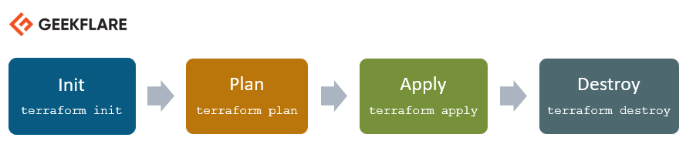
Terraform – Life Cycle
Init initialisiert das Arbeitsverzeichnis ( Config Dateien)
Plan : Ausführungsplan um einen gewünschten Zustand der Infrastruktur zu erreichen. Änderungen in den Konfigurationsdateien werden vorgenommen, um den gewünschten Status zu erreichen.
Apply nimmt dann die Änderungen in der Infrastruktur vor, wie im Plan definiert, und die Infrastruktur wird in den gewünschten Zustand versetzt.
Destroy wird verwendet, um alle alten Infrastrukturressourcen zu löschen, die nach der Anwendungsphase als fehlerhaft markiert sind.

Slide 6
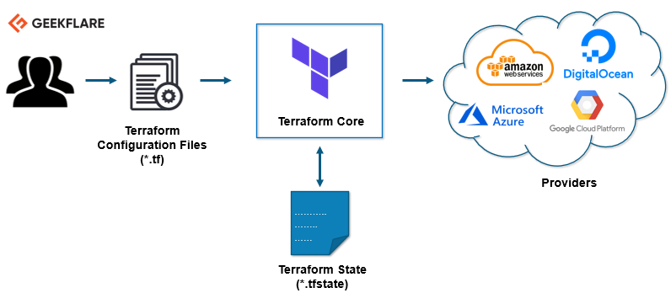
Terraform -

Slide 7
Danke für Ihre Aufmerksamkeit

